Slide 1
«Чистый город начинается с тебя»
Экология снаружи – экология внутри

Slide 2
«Чистый город сердцу дорог»

Slide 3
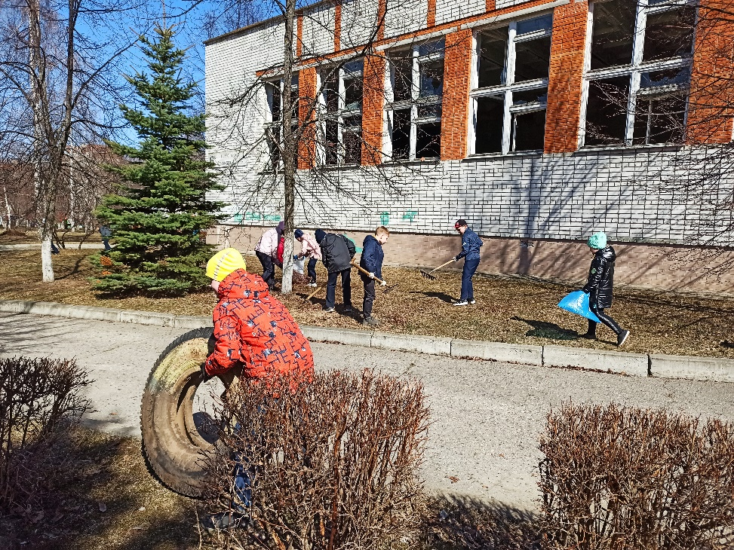
«Чистый город сердцу дорог»

Slide 4
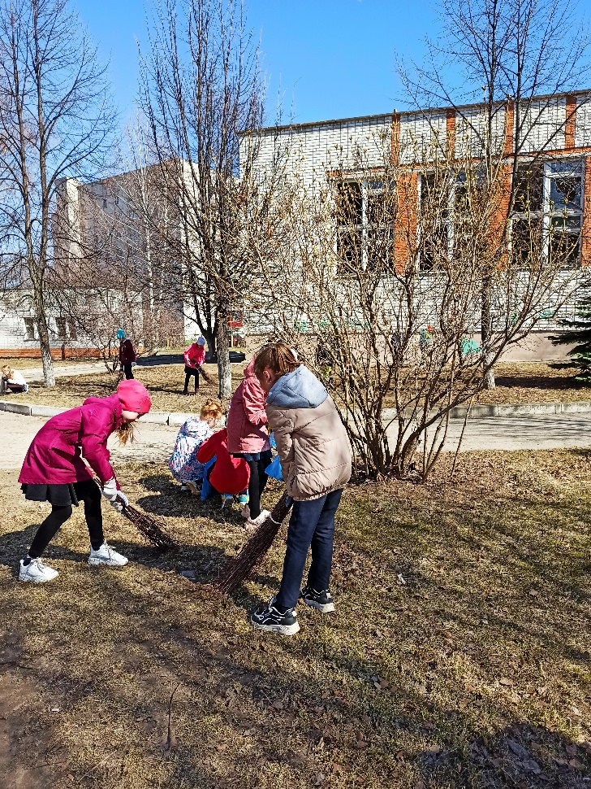
«Чистый город сердцу дорог»

Slide 5
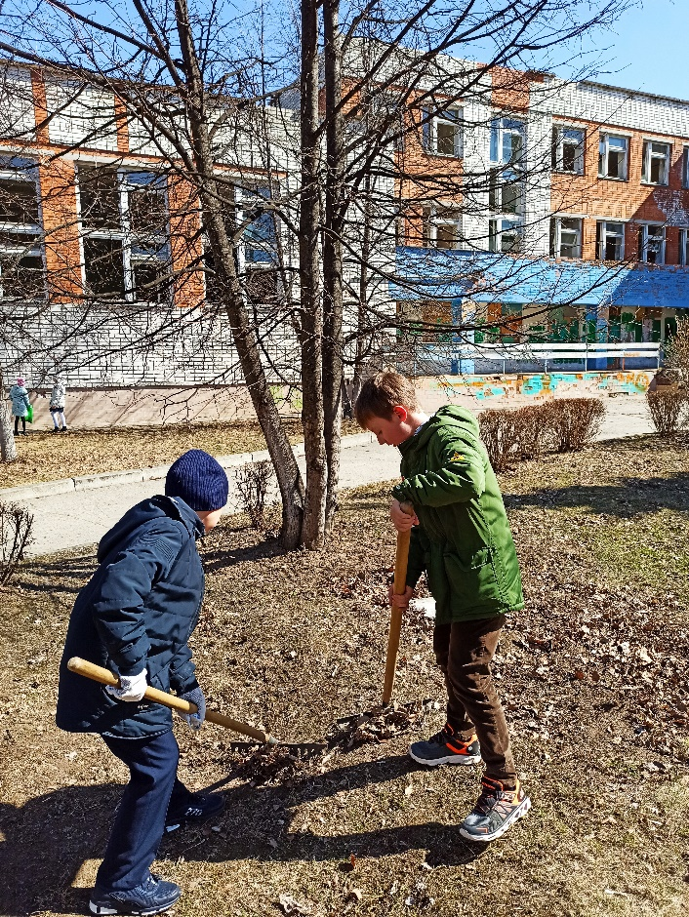
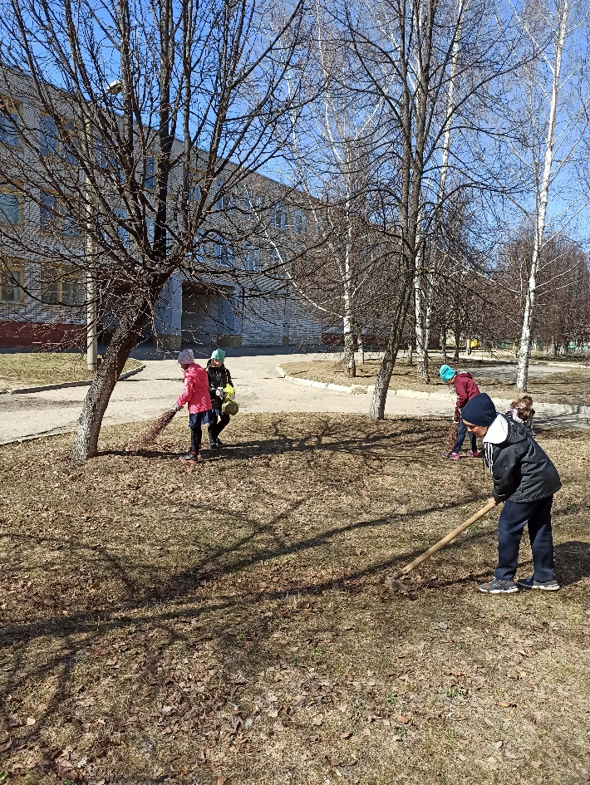
«Чистый город сердцу дорог»

Slide 6
Новочебоксарск – территория чистоты, красоты и уюта
Мы за чистый город!

Slide 7
Источники
Ветка. http://photoshopia.ru/clipart/data/1319/medium/1442769904315_photoshopia_ru.png
Планета Земля. https://r.mtdata.ru/r480x-/u19/photo0F6F/20890808034-0/original.jpg
Поляна. http://4vector.com/data/002/166/2.jpg
Раскрытая книга. http://s3.favim.ru/610/141230/Favim.ru-2346553.jpg

